Slide 1
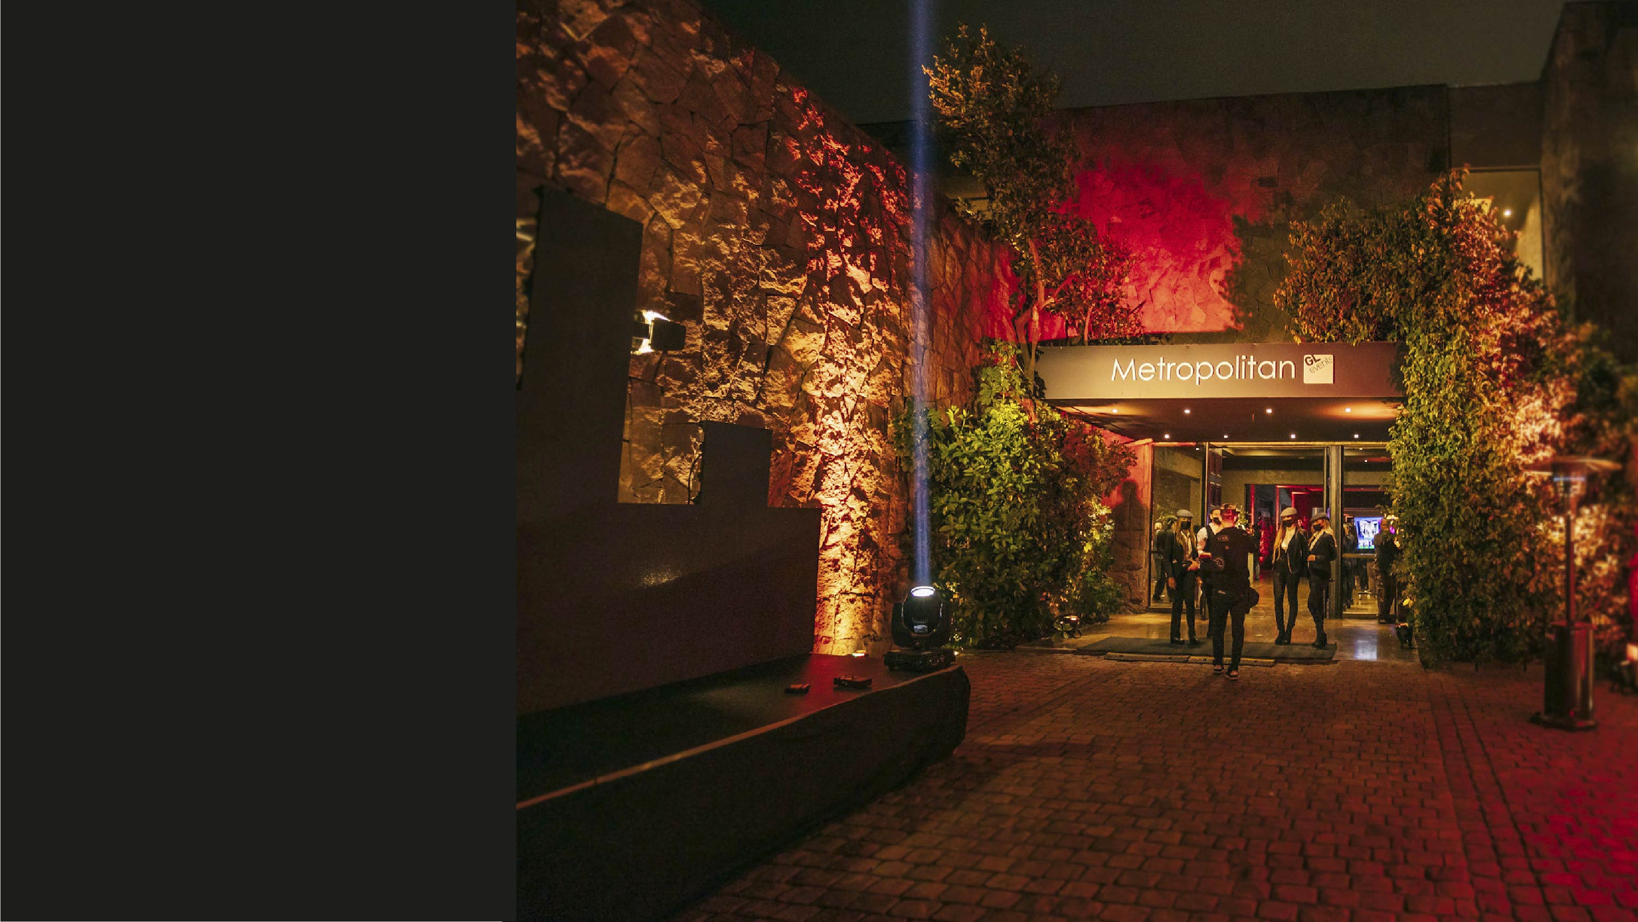


EVENTOS CORPORATIVOS
Eventos sociales
Graduaciones
matrimonios
www.metropolitansantiago.cl
[ PLANOS PLANTA ]
VENUES
Mayo 2022

Slide 2

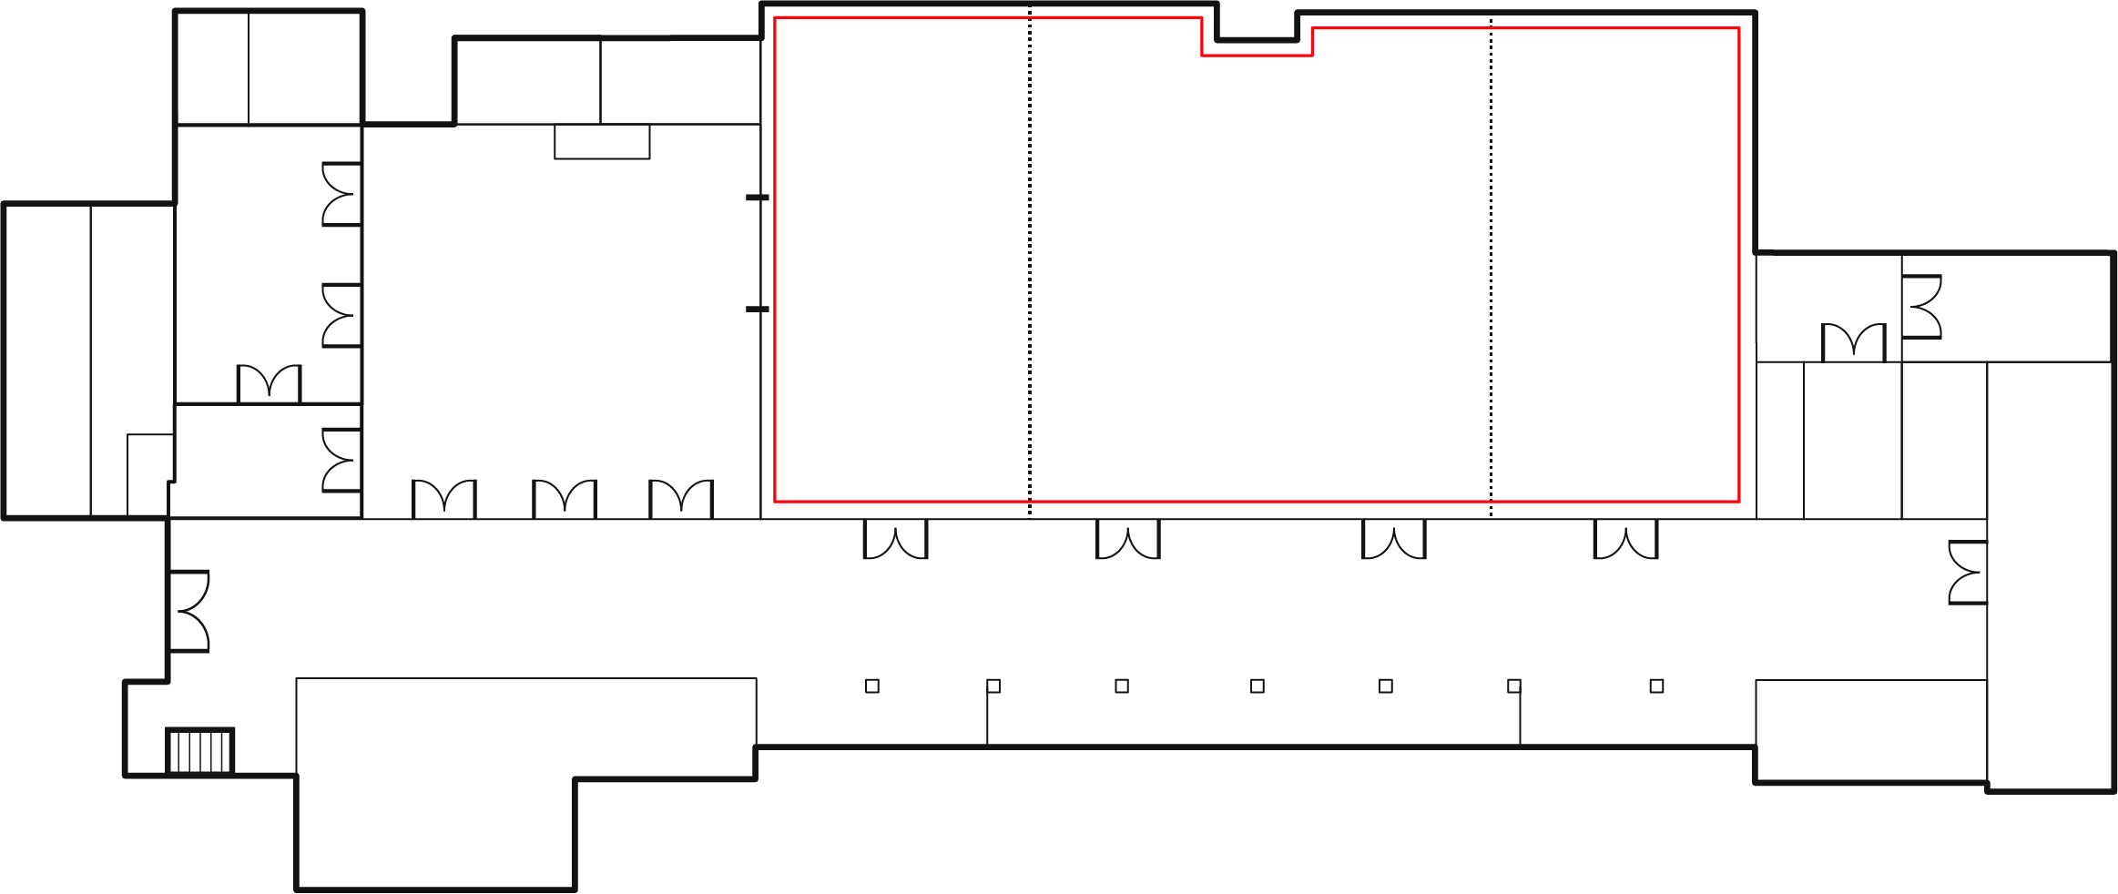
PLANTA BAJA
1
2
3
4
5
8
6
9
ACCESO PRINCIPAL
7
OFICINAS
1. SALÓN DE LAS ESCULTURAS
2. PATIO DE LAS ESCULTURAS
3. SALÓN COSTANERA
4. SALÓN VITACURA
5. SALÓN CORDILLERA
Superficie : 150,0 m²
Largo : 15,0 m
Ancho : 10,0 m
Alto : 4,0 m
Superficie : 400,0 m²
Largo : 20,0 m
Ancho : 20,0 m
Alto : 7,5 m
Superficie : 378,0 m²
Largo : 27,0 m
Ancho : 14,0 m
Alto : 6,3 m
Superficie : 702,0 m²
Largo : 27,0 m
Ancho : 26,0 m
Alto : 6,3 m
Superficie : 378,0 m²
Largo : 27,0 m
Ancho : 14,0 m
Alto : 6,3 m
Capacidad (personas)
Capacidad (personas)
Capacidad (personas)
Capacidad (personas)
Capacidad (personas)
130
70
90
120
-
-
280
350
400
200
250
360
800
420
500
700
400
200
250
360
6. GRAN SALÓN
7. FOYER DEL GRAN SALÓN
8. SALÓN ANDES
9. SALÓN FARELLONES
Superficie : 1.458,0 m²
Largo : 54,0 m
Ancho : 27,0 m
Alto : 6,3 m
Superficie : 594,0 m²
Largo : 54,0 m
Ancho : 11,0 m
Alto : 3,7 m
Superficie : 68,0 m²
Largo : 14,6 m
Ancho : 4,6 m
Alto : 3,5 m
Superficie : 159,0 m²
Largo : 21,2 m
Ancho : 7,5 m
Alto : 3,5 m
Capacidad (personas)
Capacidad (personas)
Capacidad (personas)
Capacidad (personas)
1.850
900
1.200
1.650
-
-
-
600
60
24
40
50
140
80
90
120

Slide 3
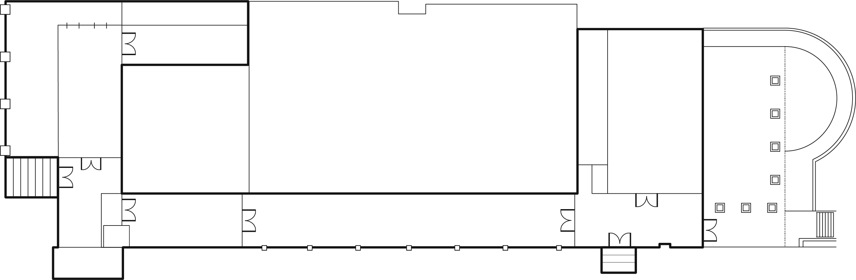
PLANTA ALTA
11
10
14
15
12
13
ACCESO
10. SALÓN DEL PARQUE
11. TERRAZA DEL PARQUE
12. SALÓN DEL POLO
Superficie : 210,0 m²
Largo : 21,0 m
Ancho : 10,0 m
Alto : 3,0 m
Superficie : 264,0 m²
Largo : 30,7 m
Ancho : 8,6 m
Alto : -
Superficie : 156,0 m²
Largo : 18,6 m
Ancho : 8,4 m
Alto : 3,0 m
13. TERRAZA DE LAS COLUMNAS
14. SALÓN MANQUEHUE
15. TERRAZA DEL MANQUEHUE
Superficie : 376,0 m²
Largo : 53,7 m
Ancho : 7,0 m
Alto : -
Superficie : 405,0 m²
Largo : 27,0 m
Ancho : 15,0 m
Alto : 4,0 m
Superficie : 456,0 m²
Largo : 38,0 m
Ancho : 12,0 m
Alto : -

Slide 4
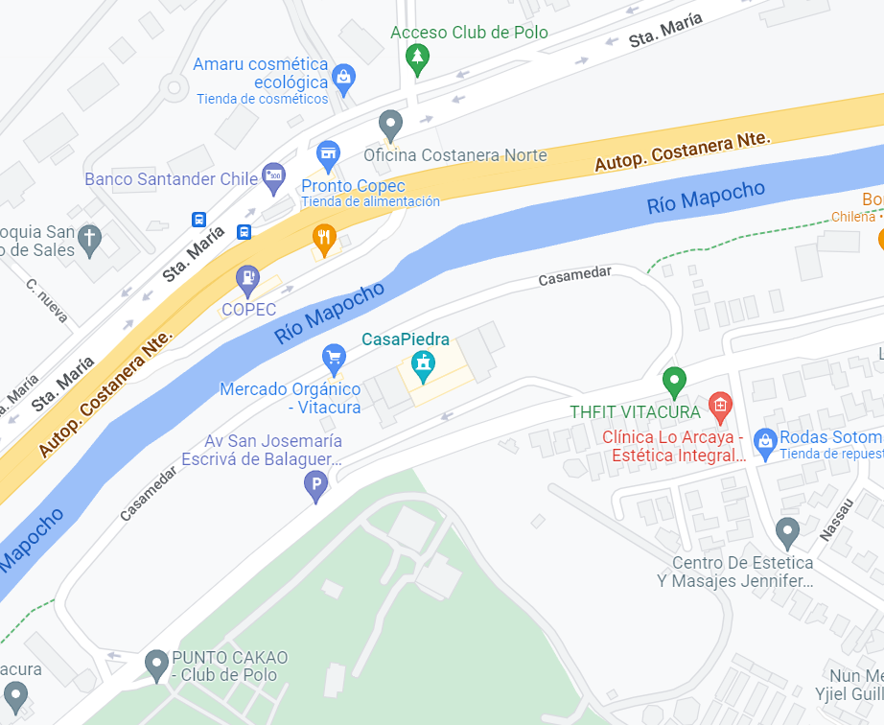


ENCUÉNTRANOS EN
Av. San Josemaría Escrivá de Balaguer 5.600, Vitacura,
Región Metropolitana

